Slide 1
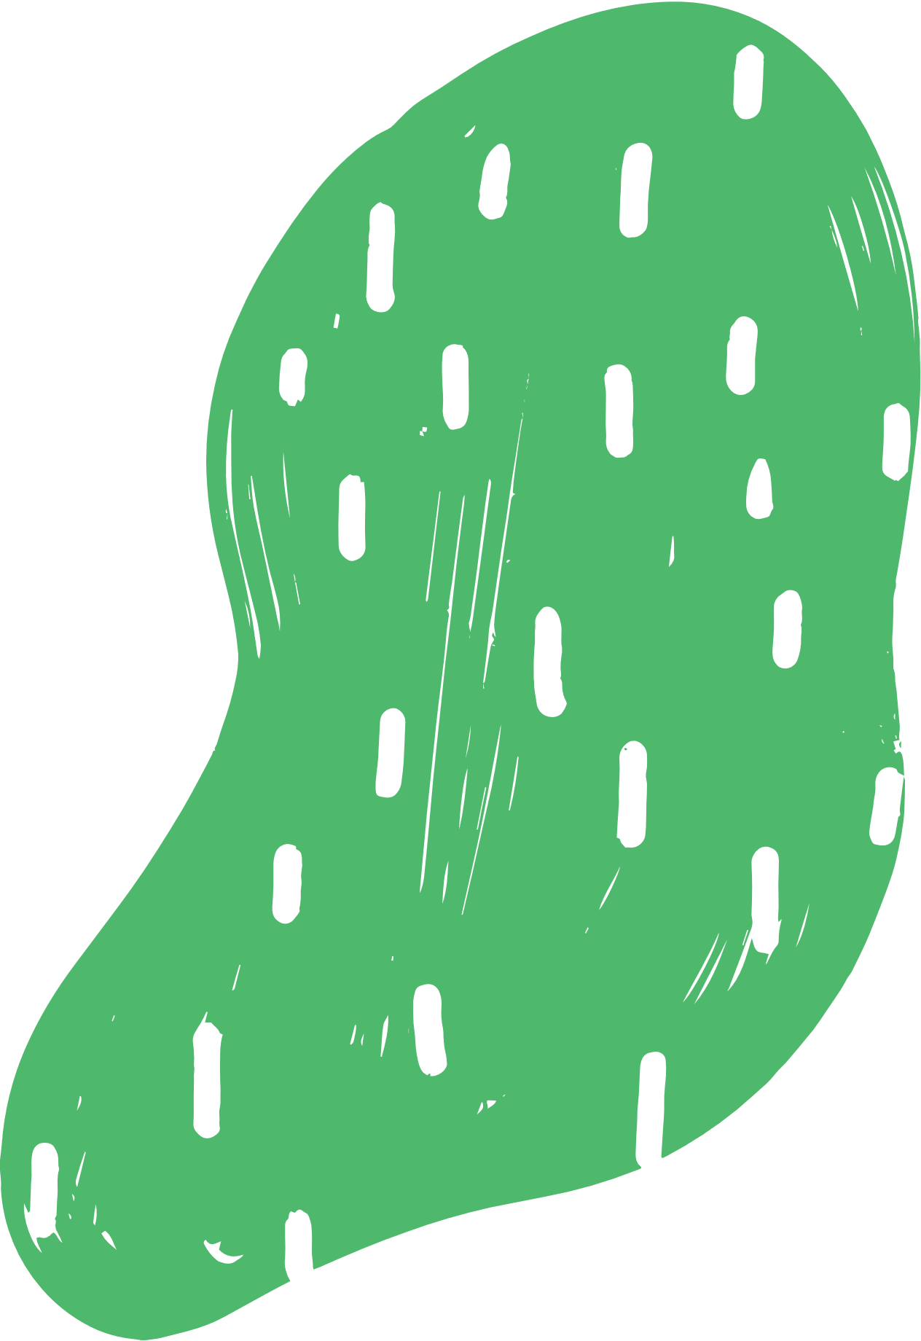



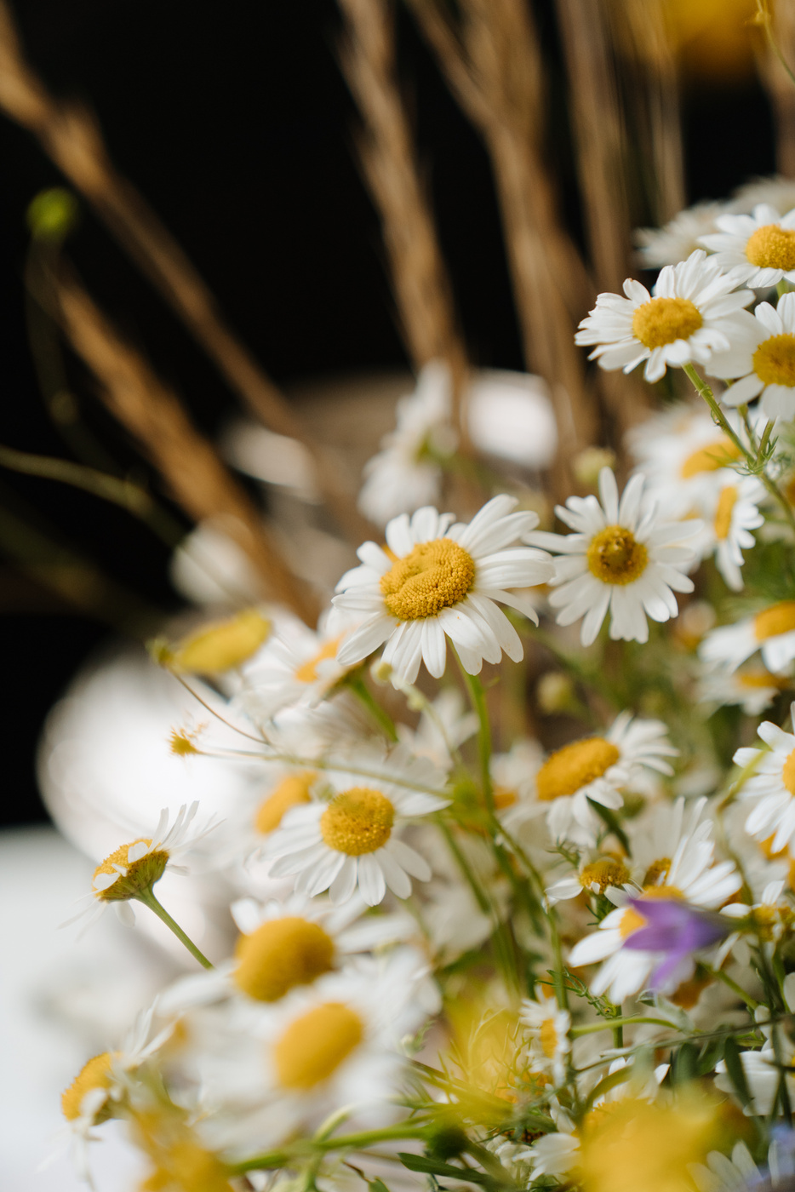
Қазақ тілі
2-сынып
.

Slide 2
Сабақтың тақырыбы:
Саяжайда
.

Slide 3
Сен:
қарамен жазылған сөздерге сұрақ қоюды;
мәтін бойынша сұраққа жауап беруді үйренесің.
.

Slide 4






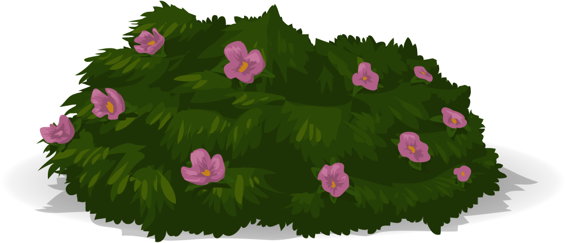
Жаңа сөздер
КӨШЕТ - САЖЕНЕЦ
жеміс ағаштары-плодовые деревья
саяжай- дача
арамшөп- сорняк

Slide 5
Алма көшеті, жеміс ағаштарын
отырғызу, саяжайға бару, арамшөпті жұламын.
Біз сенбіде саяжайға бардық.

Slide 6
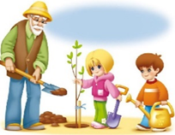
Айтылым. Жұптық жұмыс
1.Ата не істеп жатыр?
2.Сәуле не істеп тұр?
3. Мараттың қолында не бар?

Slide 7
Айтылым. Жұптық жұмыс
1.Ата не істеп жатыр?
Ата жерді қазды.
Ол көшетті отырғызады.
2.Сәуле не істеп тұр?
Сәуле көшетті ұстап тұр.
3. Мараттың қолында не бар?
Мараттың қолында су құйғыш бар.

Slide 8




Тыңдалым
1-тапсырма. Тыңда.
Сұрақтарға жауап бер.
Көктем келді. Атам екеуіміз
саяжайға бардық. Саяжай қаланың шетінде орналасқан. Саяжайда адамдар бақша жұмыстарымен айналысады. Атам көшет отырғызды. Мен көшетті суғардым.

Slide 9
Сұрақтар:
• Саяжай қайда орналасқан?
• Саяжайда адамдар немен айналысады?
• Атам не отырғызды?

Slide 10
1.Саяжай қайда орналасқан?
Саяжай қаланың шетінде орналасқан.
2.Саяжайда адамдар немен
айналасады?
Саяжайда адамдар бақша
жұмыстарымен айналысады.
3. Атасы не отырғызды?
Атам көшет отырғызды.
Дескриптор:
1.Мәтінді тыңдайды, түсінеді.
2.Сұрақтарды түсінеді.
3.Сұрақтарға жауап береді.

Slide 11

Жазайық
Сұрақ қойып сөйлемдерді жазу.
Қайда? Саяжай... барамын.
Қайдан? Саяжай... жемістерді әкелді.
Немен? Біз автобус.... барамыз.
Дескриптор:
1.Сөйлемдерді оқиды, түсінеді.
2.Сұрақтарды дұрыс қолданады.
3.Қосымшаларды дұрыс тауып жазады.

Slide 12
Жазайық
Сұрақ қойып сөйлемдерді жазу.
Қайда? Саяжайға барамын.
Қайдан? Саяжайдан жемістерді әкелді.
Немен? Біз автобуспен барамыз.
Дескриптор:
1.Сөйлемдерді оқиды, түсінеді.
2.Сұрақтарды дұрыс қолданады.
3.Қосымшаларды дұрыс тауып жазады.

Slide 13
Біліп ал!
Қандай? Не? Қашан?
Не істейді? Қайда?

Slide 14
Ойын «Кім тез?»
Топтық жұмыс
Әр топ өз қоржыннан шыққан сөздерді сұрақтың астына жапсырып қояды.

Slide 15

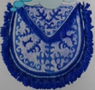

І топ: кішкентай үйіміз көктемде
саяжайда отырғызамыз
ІІ топ табиғатта демаламыз ертең
арамшөп көңілді
ІІІ топ: таза жазда жұлады
ағаш бақшада

Slide 16
Айтылым
Қандай? кішкентай, көңілді, таза
Не? үйіміз, арамшөп, ағаш
Қашан? көктемде, ертең, жазда
Не істейді? отырғызамыз, демаламыз, жұлады
Қайда? саяжайда, табиғатта, бақшада

Slide 17

Сергіту сәті
Орнымыздан тұрамыз,
Алақанды ұрамыз.
Бiр отырып, бiр тұрып,
Тез шынығып шығамыз.

Slide 18
Оқиық
2-тапсырма. Оқы.
Саяжайдағы үйіміз кішкентай. Жеміс ағаштары көп. Көктемде көшет отырғызамыз. Анам бақшаның арамшөбін жұлады. Содан кейін табиғатта демаламыз. Жазда саяжайдың ауасы таза.
Қарамен жазылған сөздерге сұрақ қой.

Slide 19
Тексерейік
2-тапсырма. Оқы.
Көктемде не отырғызамыз?
Анам бақшаның арамшөбін не істейді?
Содан кейін қайда демаламыз?

Slide 20


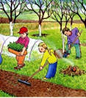

Айтылым
Сұрақтар бойынша диалог құрастыру.
-Сенің отбасыңда саяжай бар ма?
-Ол қайда орналасқан?
-Онда нелер өседі?
-Сен ата-анаңа қалай көмектесесің?

Slide 21

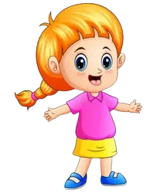
Айтылым
-Сенің отбасыңда
саяжай бар ма?

Slide 22

Айтылым
-Иә, бізде
саяжай бар.

Slide 23
Айтылым
-Ол қайда орналасқан?

Slide 24
Айтылым
-Ол қаланың
шетінде
орналасқан.

Slide 25
Айтылым
-Онда
нелер өседі?

Slide 26
Айтылым
-Онда әр түрлі
жеміс ағаштары,
көкөністер өседі.

Slide 27
Айтылым
-Сен ата-анаңа
қалай
көмектесесің?

Slide 28
Айтылым
-Мен арамшөпті
жұламын,
ағаштарды
суарамын.

Slide 29
Қайталау .
Ойын «Саяжайда»
https://wordwall.net/ru/resource/70247116

Slide 30
Үй тапсырмасы:
4- тапсырма
Сөздерді жаттау

Slide 31



Кері байланыс
Барлық
тапсырма
түсінікті!
Толық
түсінген
жоқпын!
Тапсырманы
мүлдем
түсінбедім!

